Slide 1
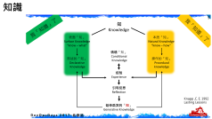
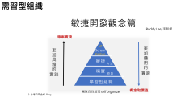
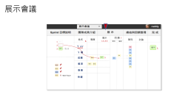
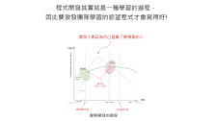
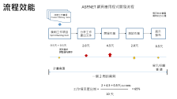
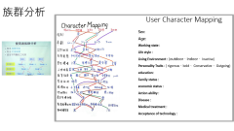
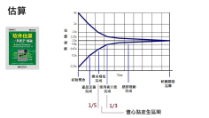
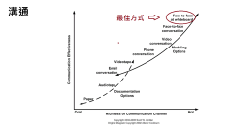
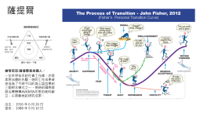
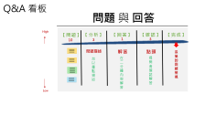
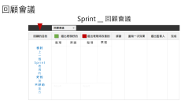
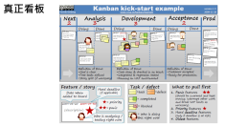
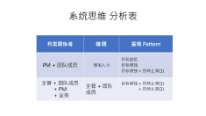
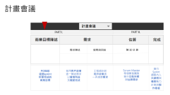
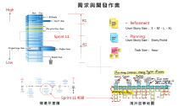
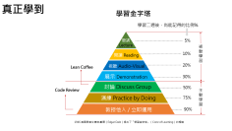
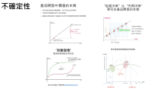
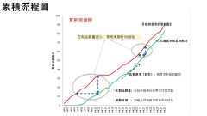
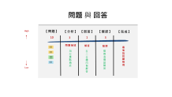

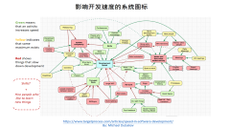
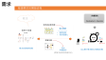
Glossary
溝通
知識
真實世界
需習型組織
不確定性
估算
真正學到
計畫會議
Q&A 看板
學習的過程
薩提爾
真正看板
Review會議
開發速度
流程效能
族群分析
系統思維
回顧會議
累積流程圖
需求

Slide 2
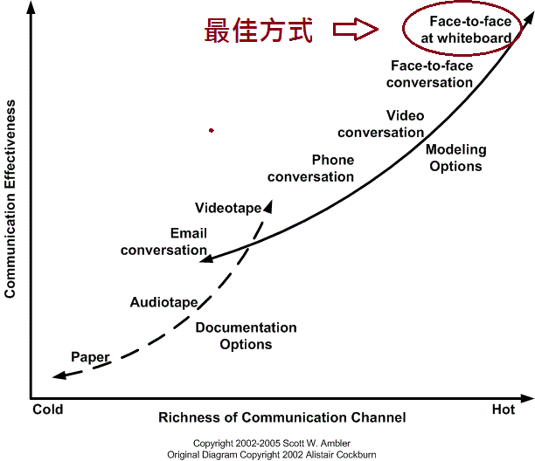
溝通

Slide 3
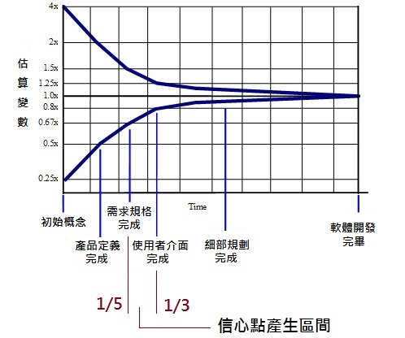
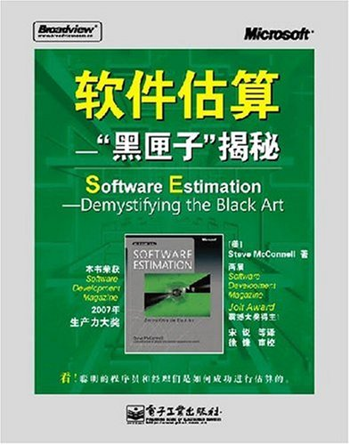
估算

Slide 4
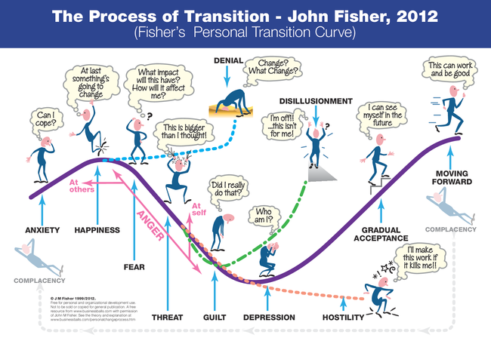
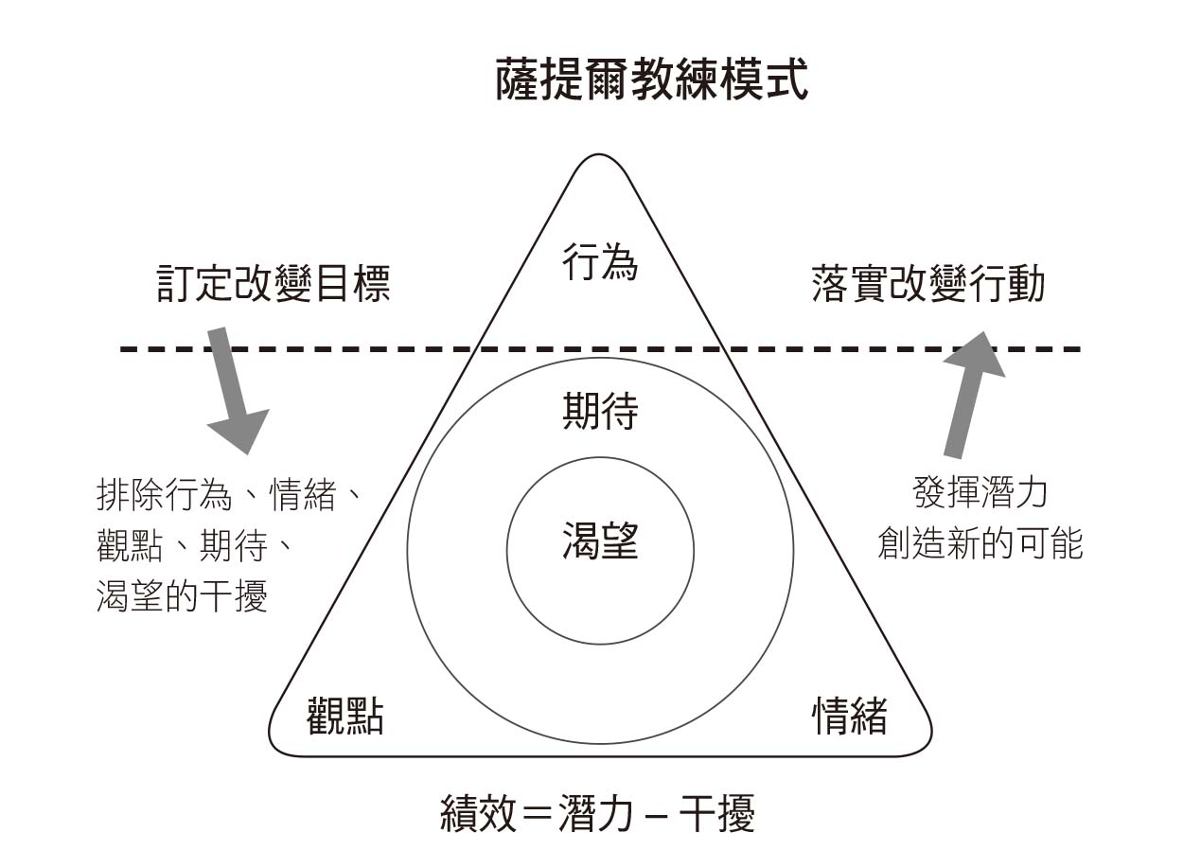
薩提爾
維琴尼亞·薩提爾是美國人。
一位世界知名的社會工作師，亦是家族治療的先驅。她的工作成果後來成為了今時今日的身心語言學的三個根本模式之一。現時的國際家庭治療機構AVANTA亦是由她所創立，以推動她的研究成果。
出生： 1916 年 6 月 26 日
逝世： 1988 年 9 月 10 日

Slide 5
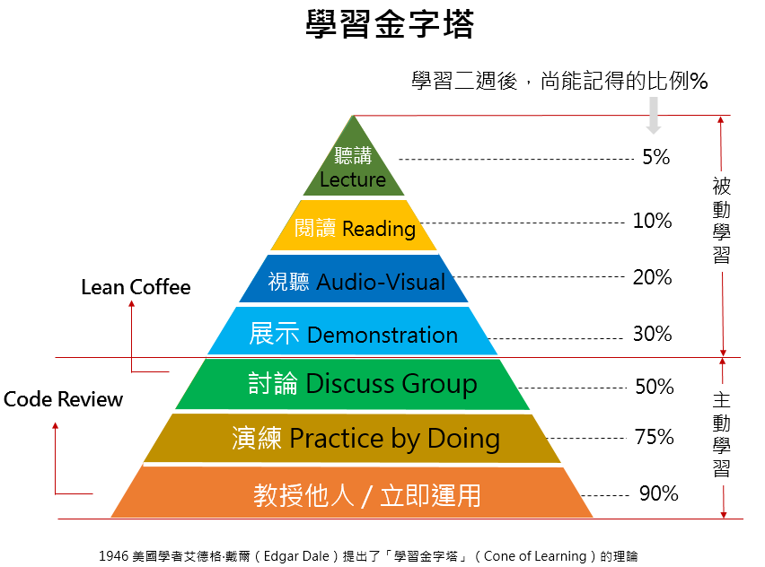
真正學到

Slide 6
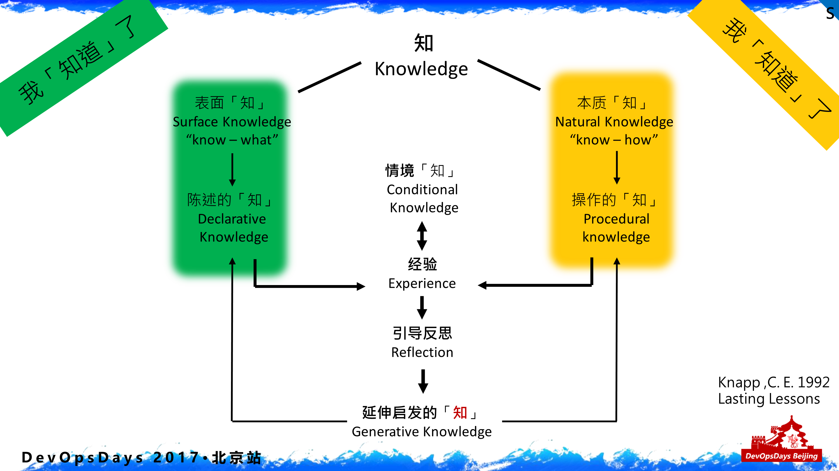
知識

Slide 7
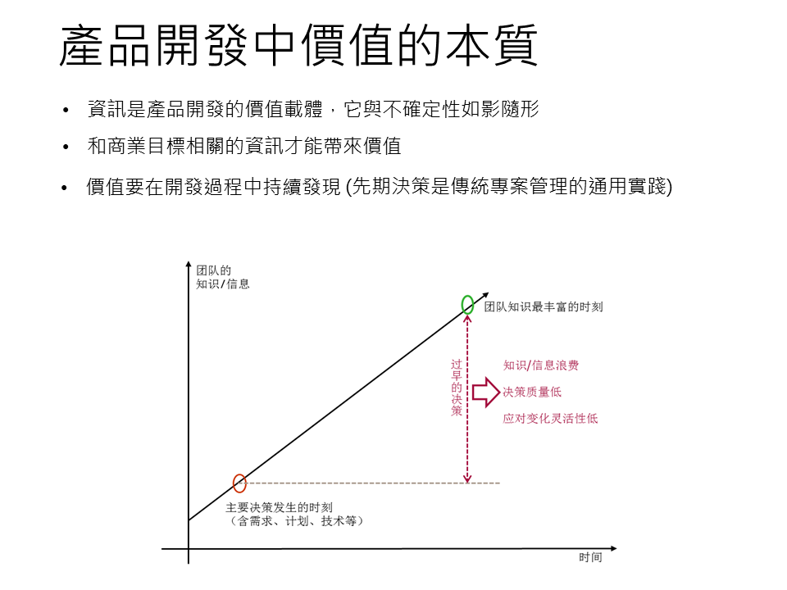
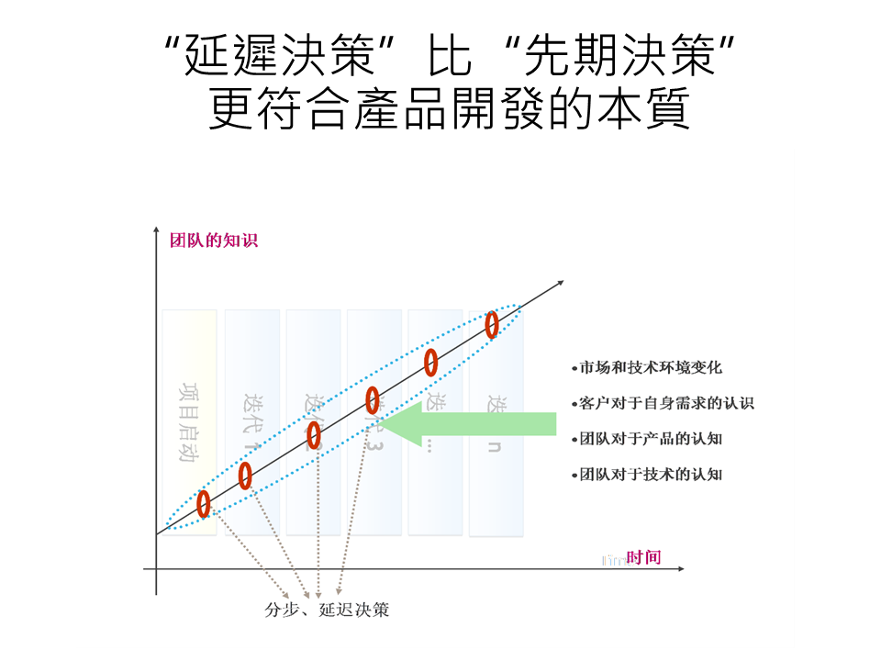
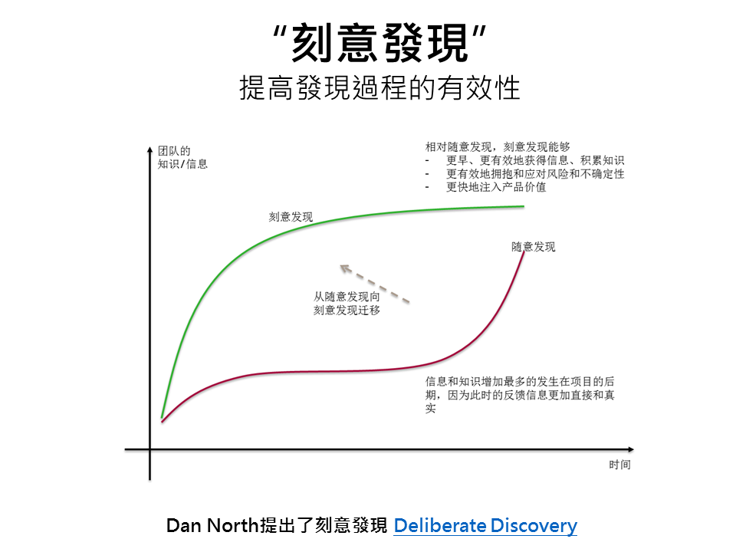
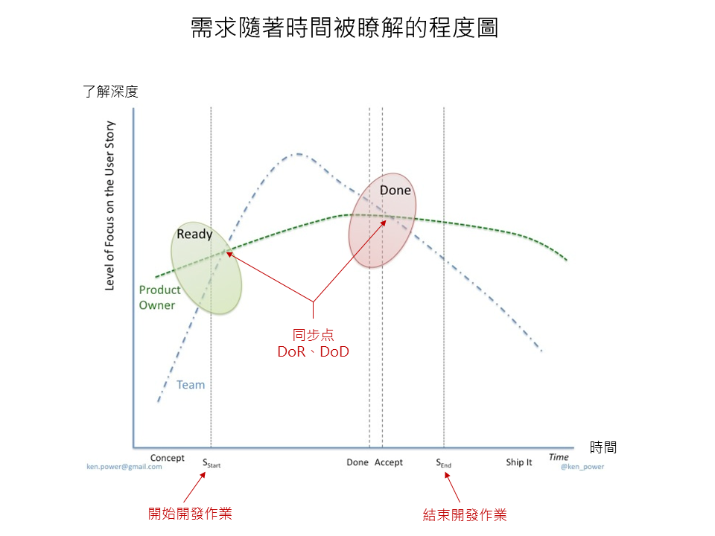
不確定性

Slide 8
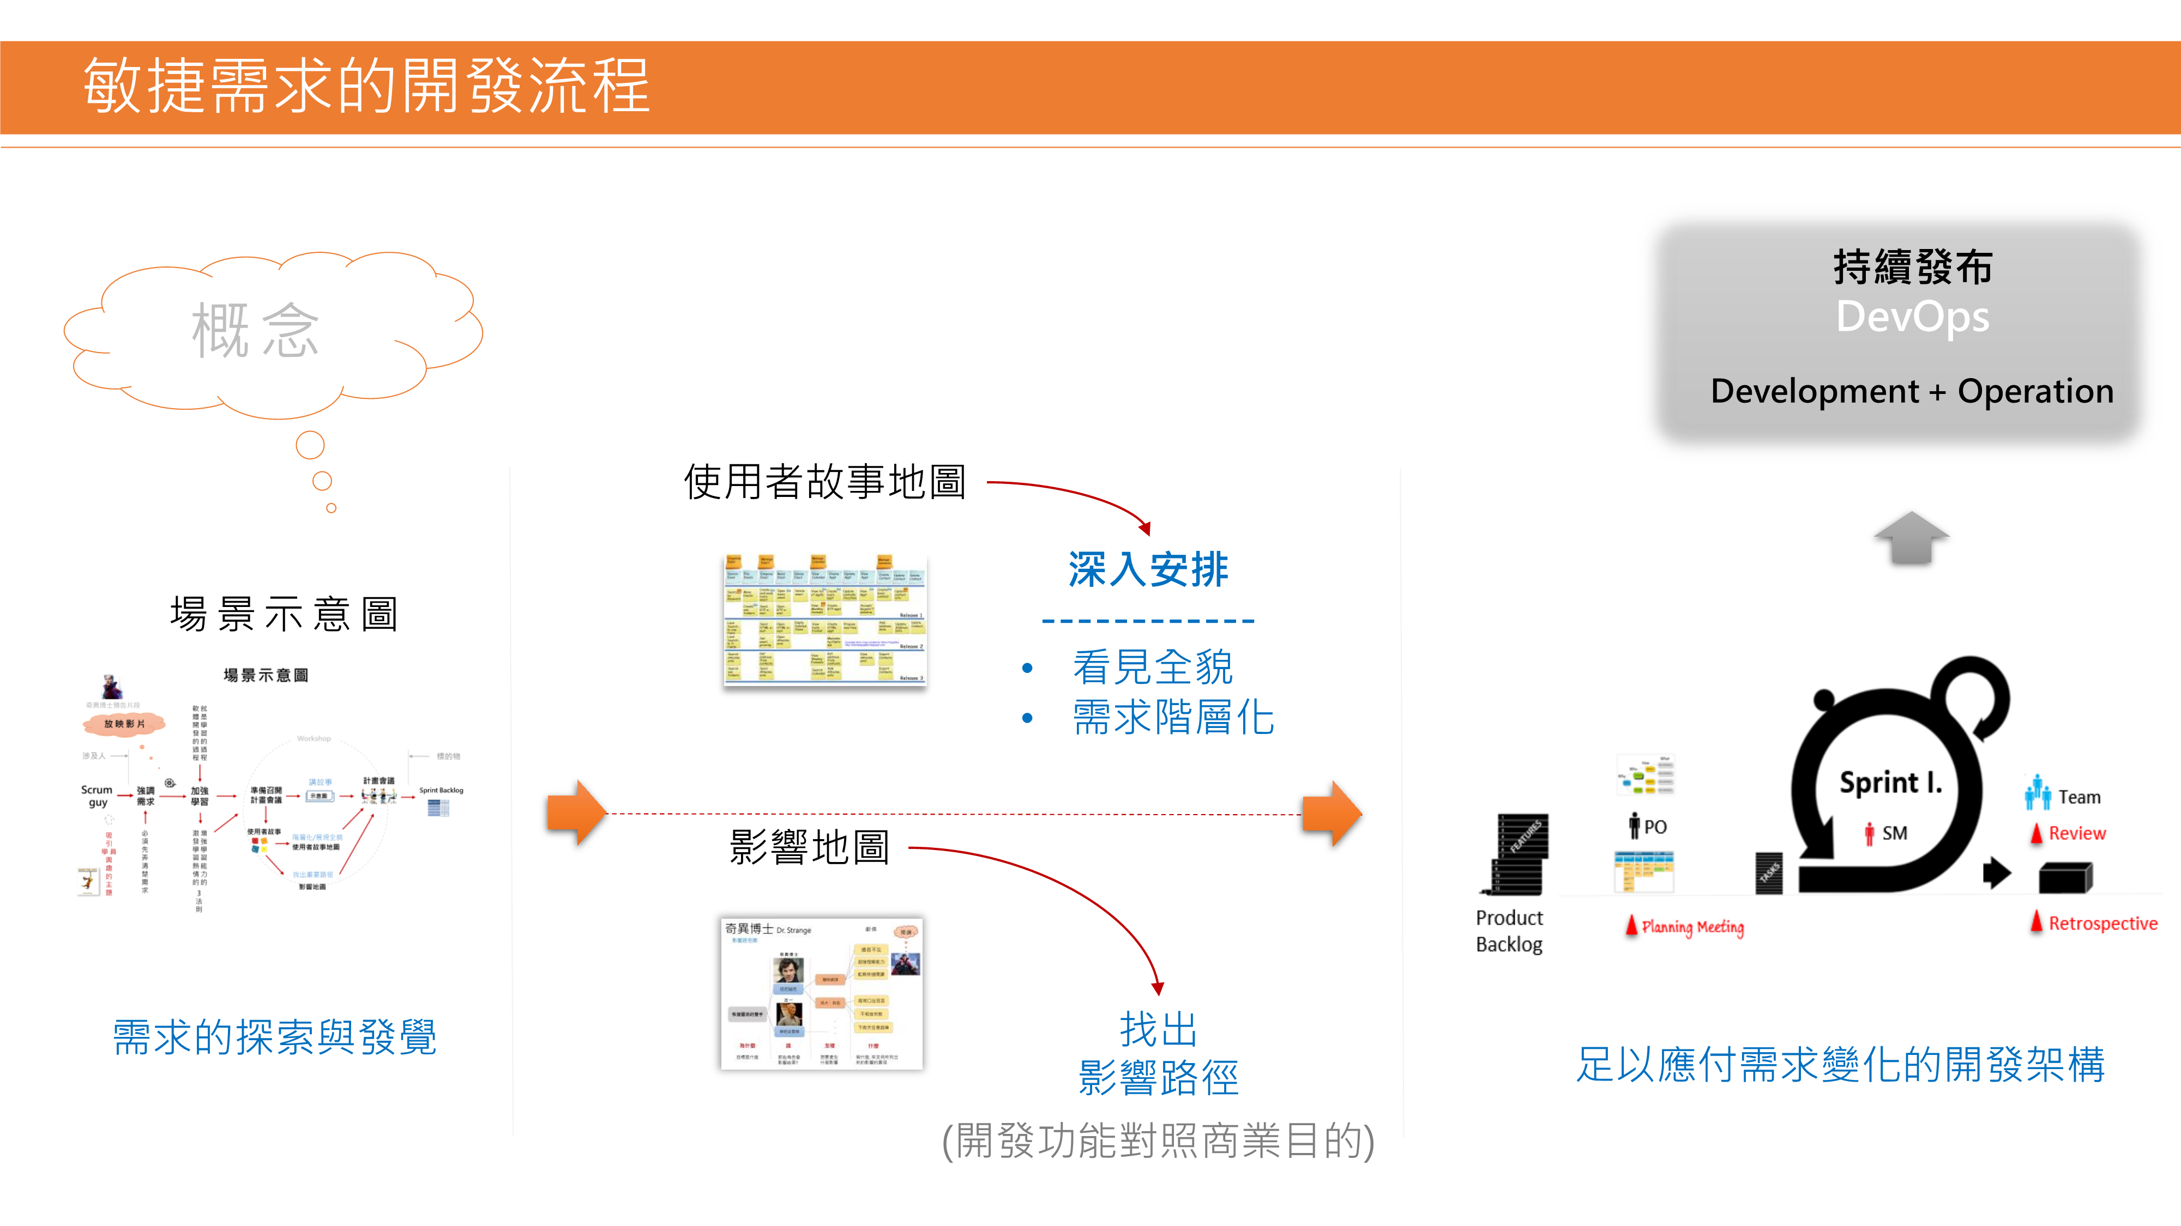
需求

Slide 9
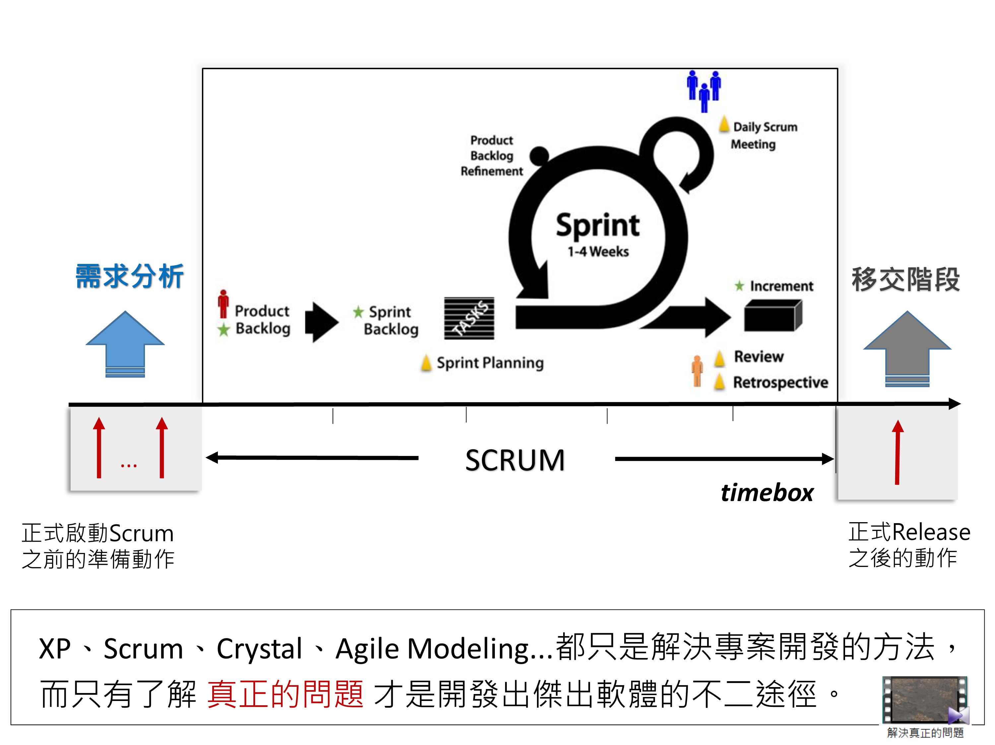
Scrum 前後

Slide 10
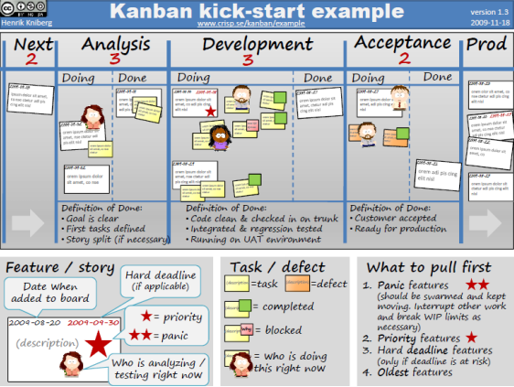
真正看板

Slide 11
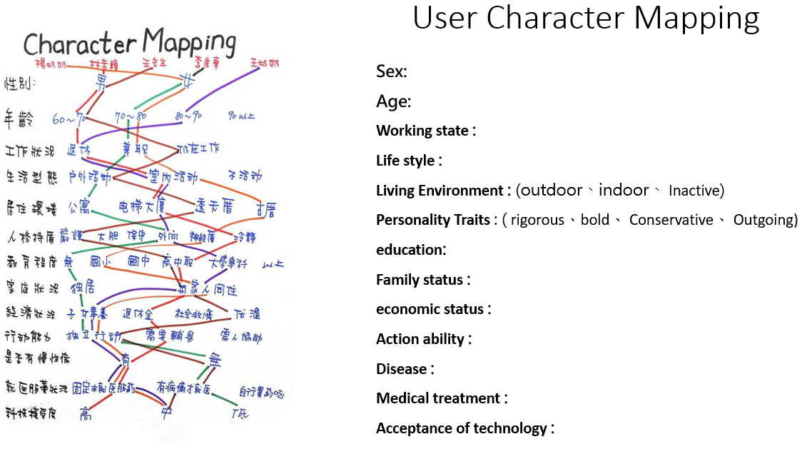
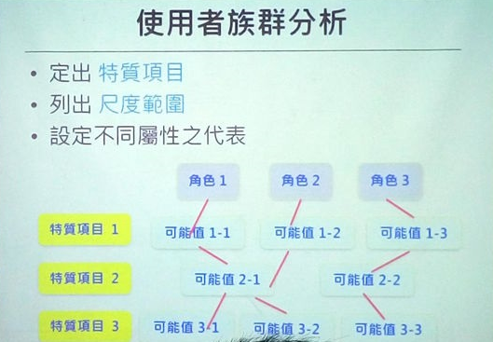
族群分析

Slide 12


真實世界

Slide 13
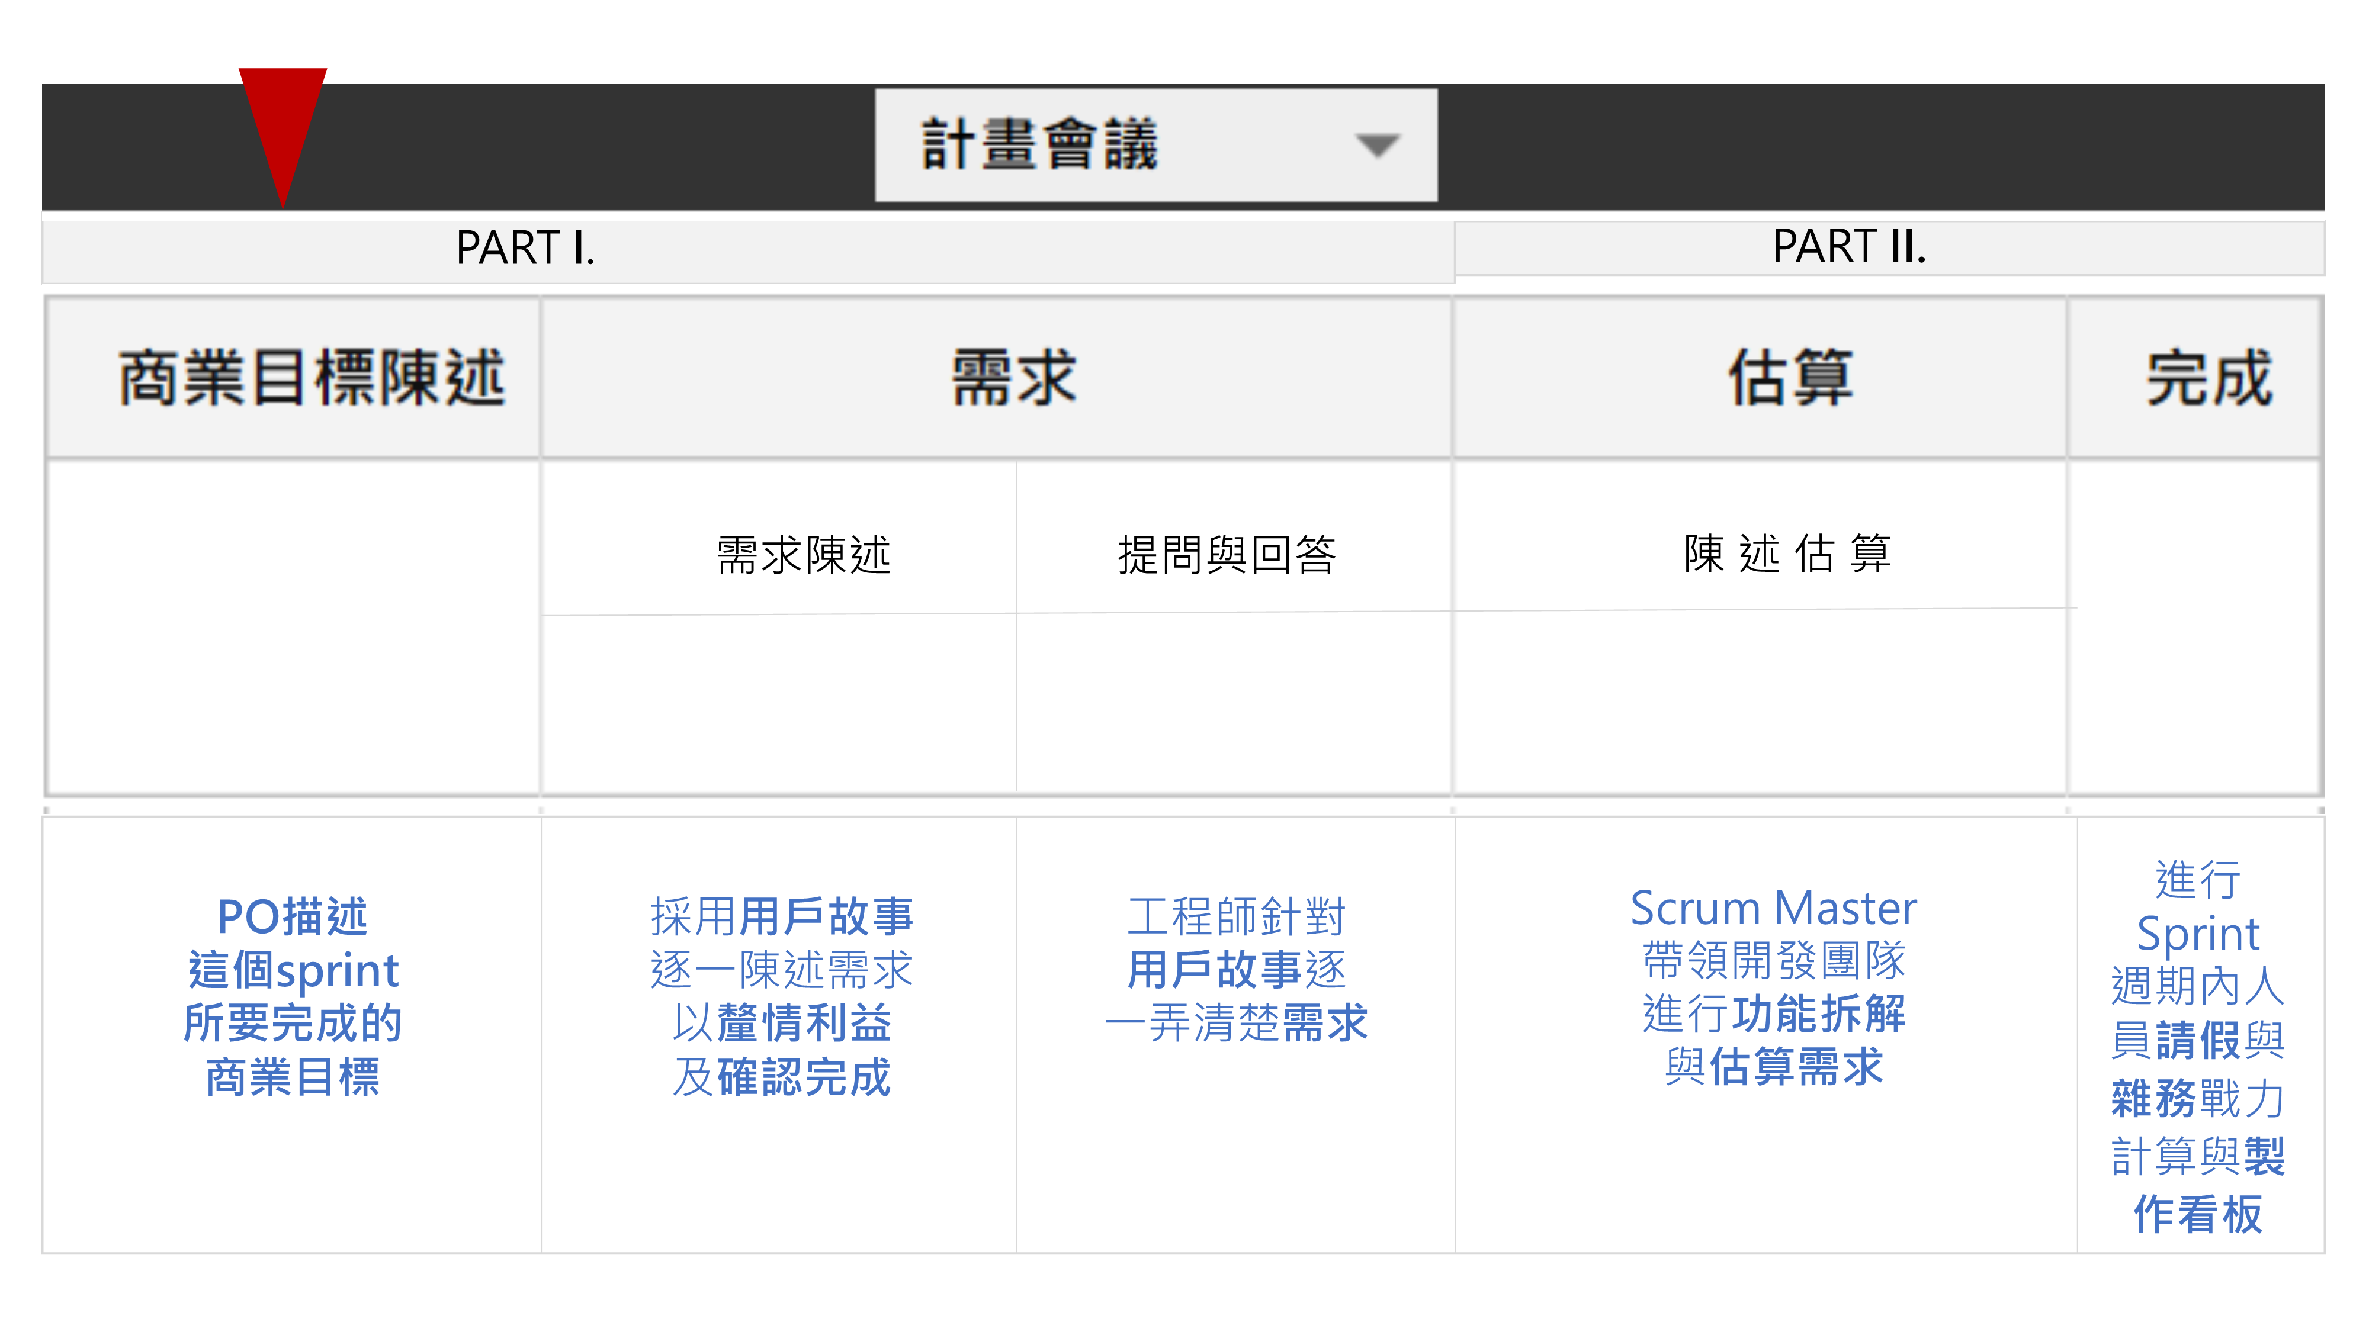
計畫會議

Slide 14
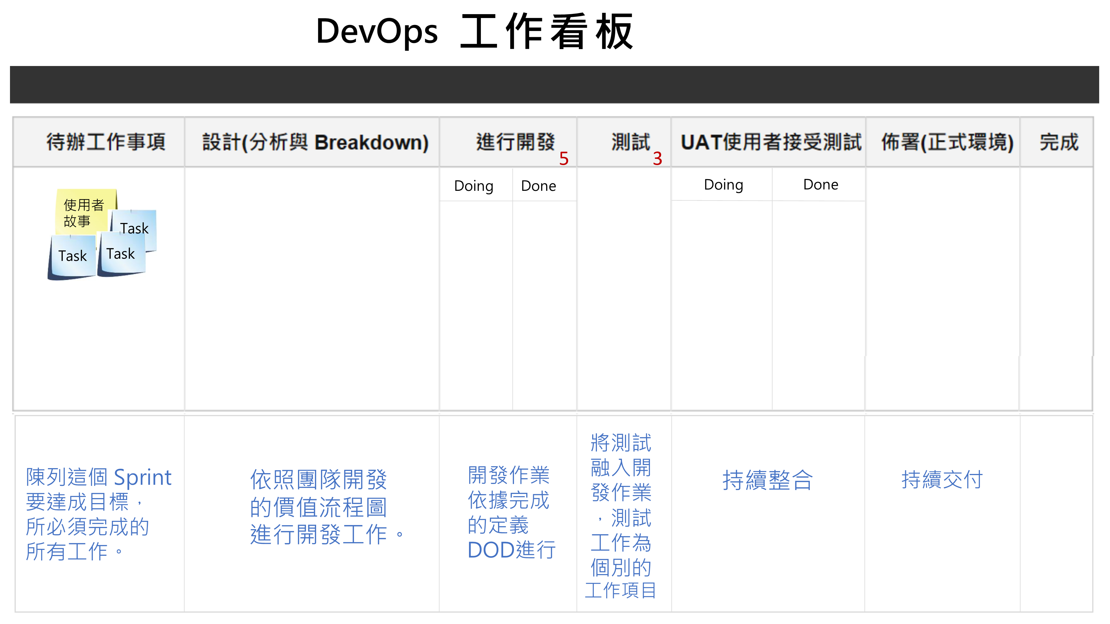
站立會議

Slide 15
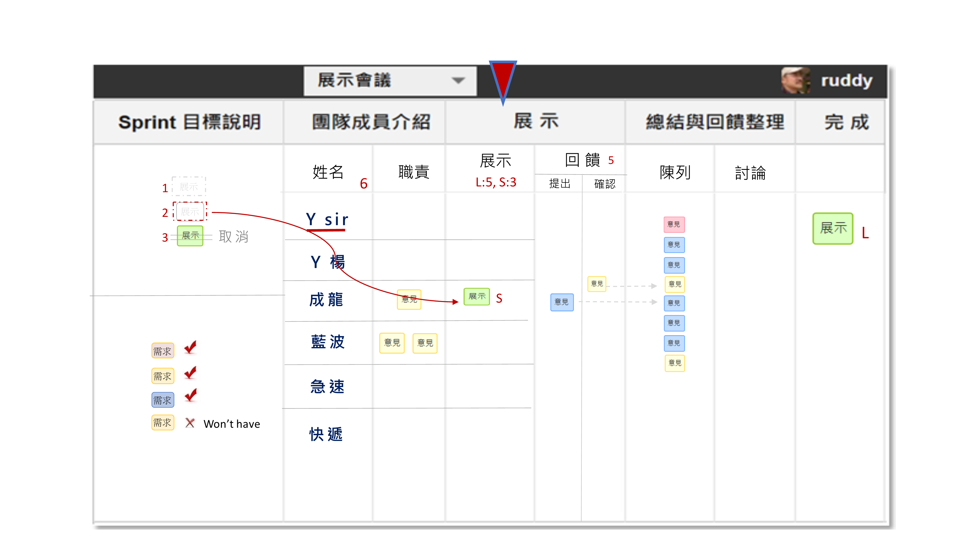
展示會議

Slide 16
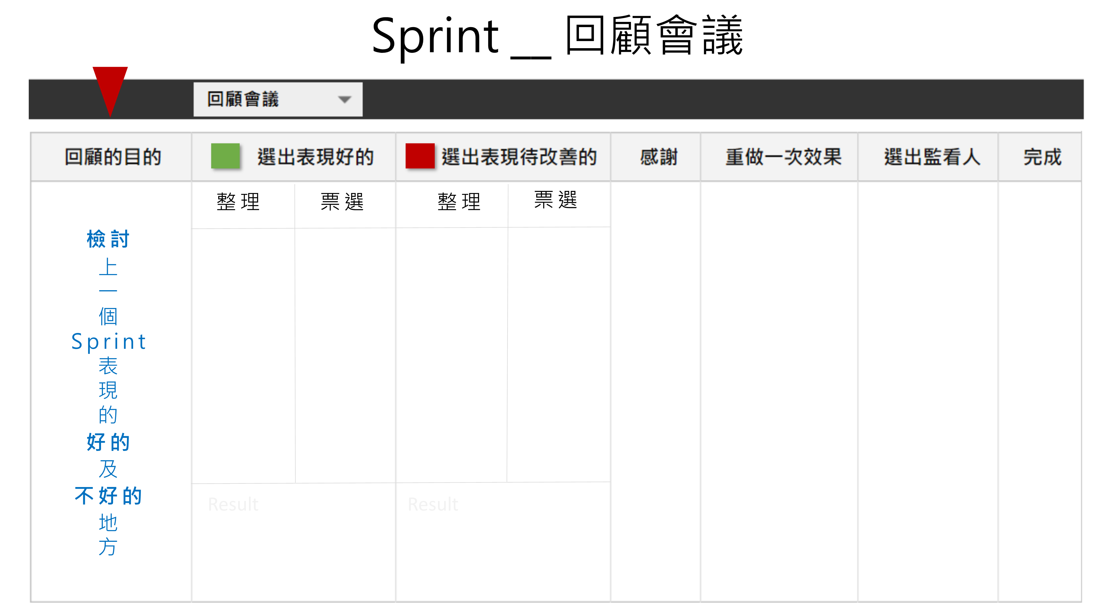
回顧會議

Slide 17
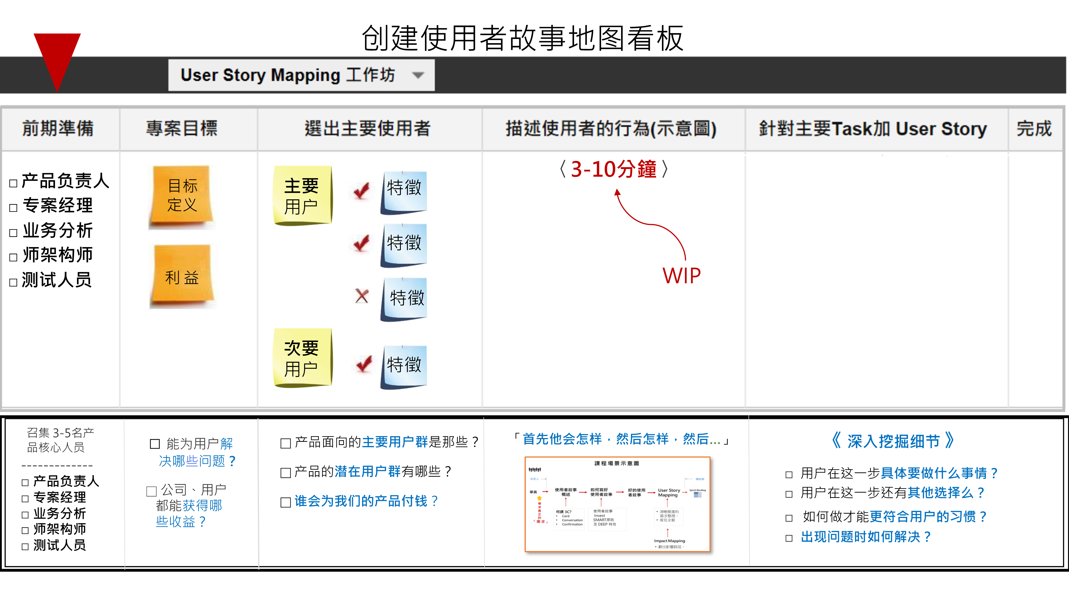
創建 使用者 故事 地圖

Slide 18
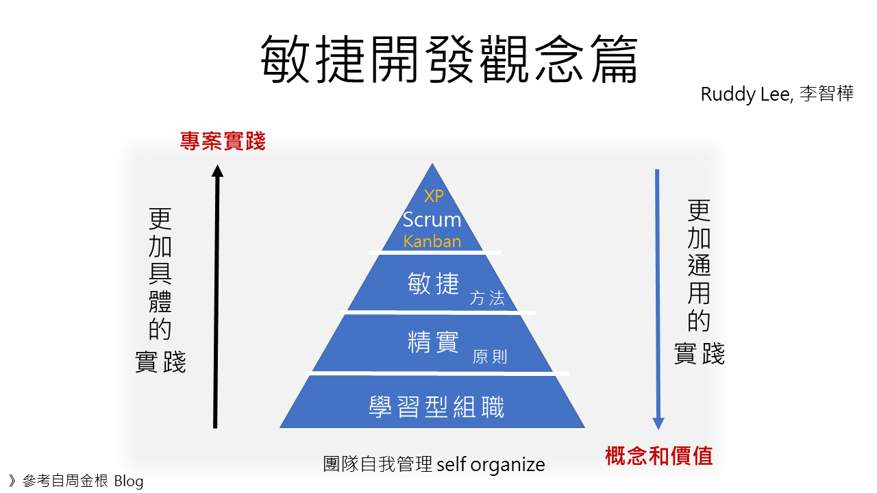
需習型組織

Slide 19
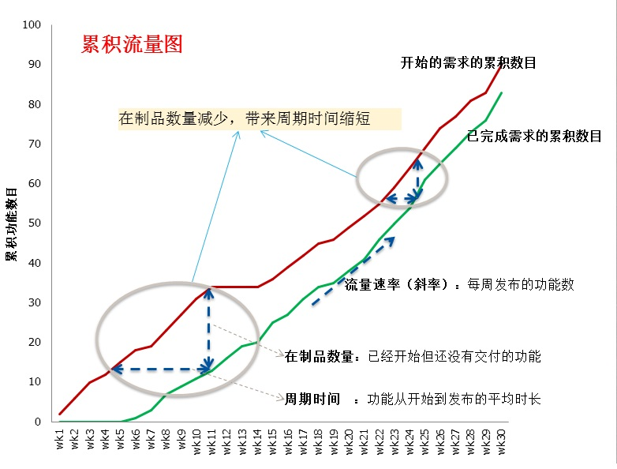
累積流程圖

Slide 20
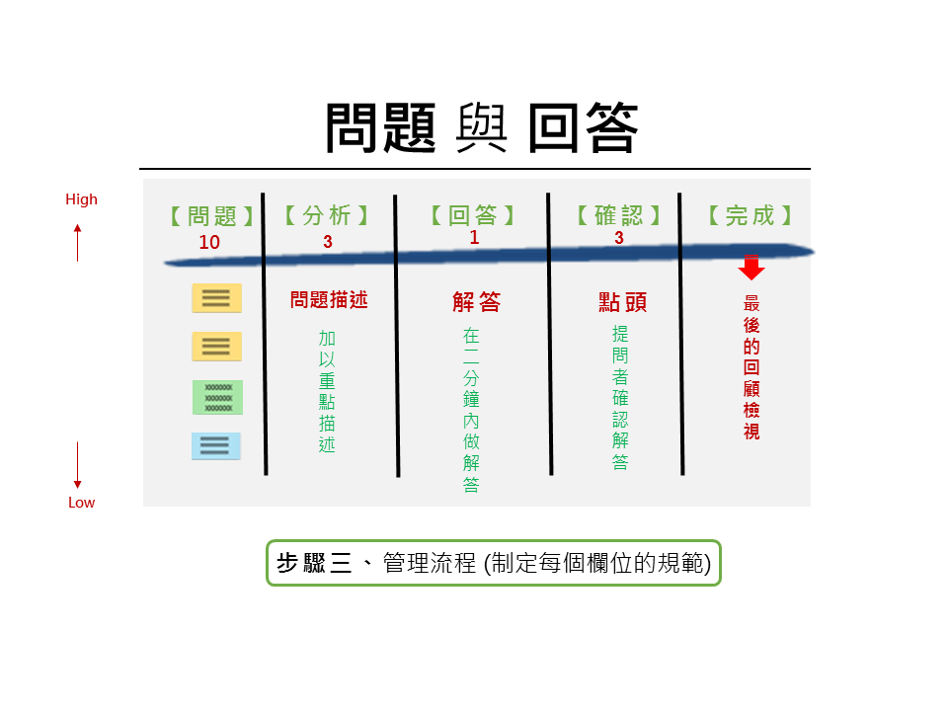
Q&A 看板

Slide 21
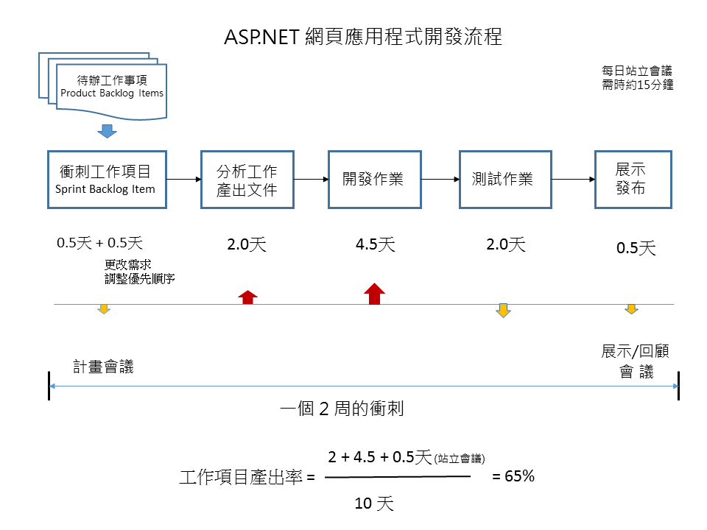
流程效能

Slide 22
问题集
敏捷开发为什么不是一种快速的开发方法，那他为何可以称为敏捷?
Scrum 是一种不含任何程序技术的开发方法，那质量怎么办?
敏捷开发的项目成败应该由谁来负责，为什么?
执行Scrum 的成败取决于团队的素质，素质越高越容易成功？
执行Scrum时当与企业文化相抵触时怎么办？
你的团队会自我管理吗？如何行成一个能够自我管理的团队？
看板是用来解决流程中 Queue 的问题？
为什么大家都说看板是给老板们看的?
如何为团队制定简单的规则呢?
谁应该负责写测试案例，为什么?

Slide 23
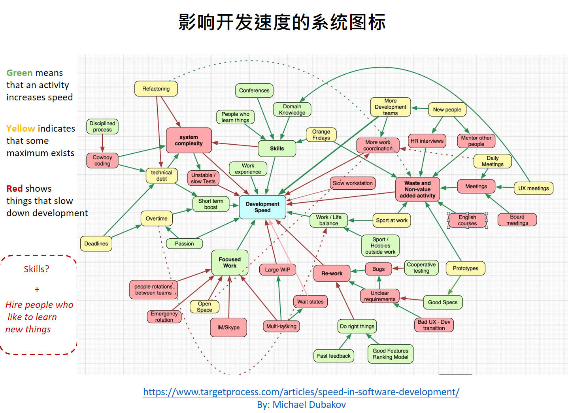
開發速度

Slide 24
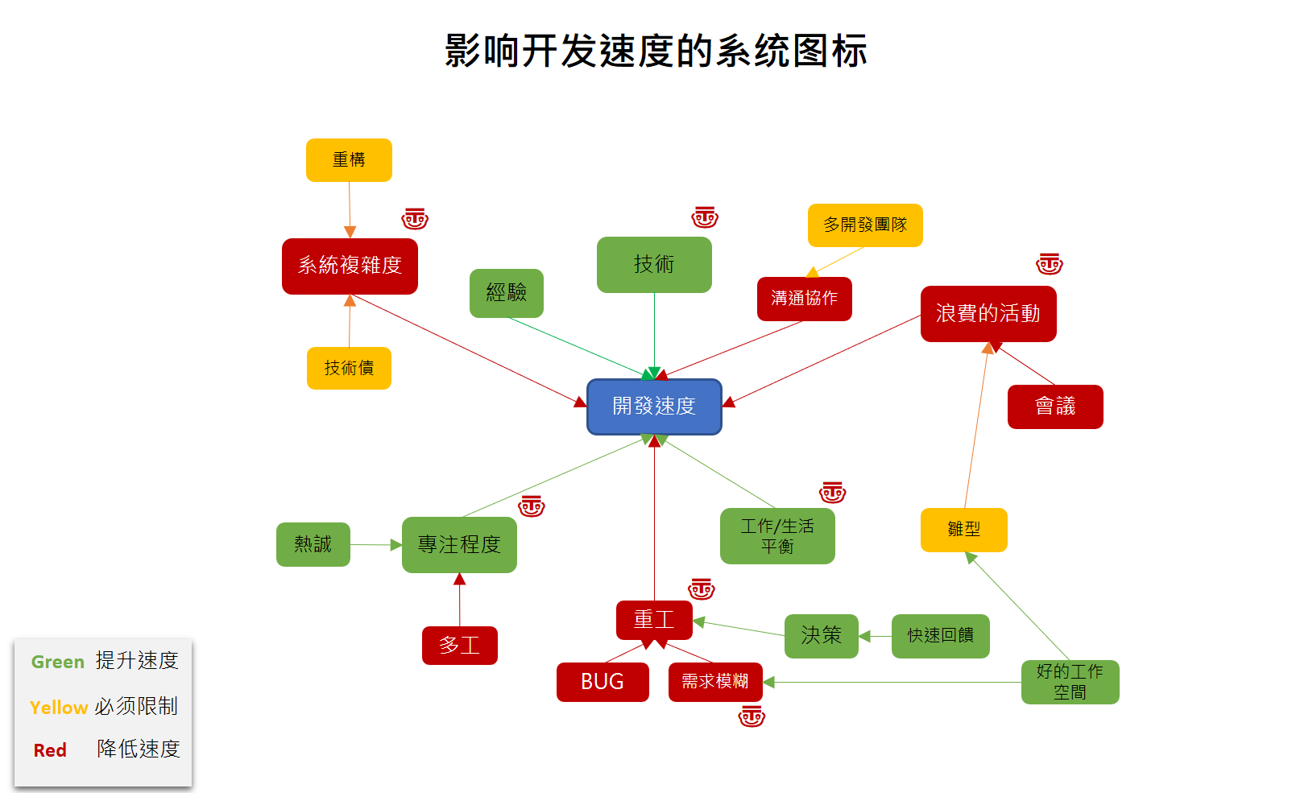
影响开发速度的系统图标

Slide 25
再来分类一下…
影响开发速度的主要因素如下:
系统复杂度
□无法测试, □重构, □技术债, □不严谨的coding 习惯, □期限的压力,
□架构不良
浪费的活动
□会议太多, □面试太多, □一直在教人, □花太多时间在协调上,
□工作环境不优, □工作机器效能不佳, □英文阅读能力不佳
团队的技术能力
□ 相关领域的知识, □学习能力, □经验, □研讨会, □美好的周五,
专注的程度
□多任务, □数位干扰, □轮值, □紧急事件, □协调性工作太多,
个人生活的平衡
重工 □BUG, □需求模糊
沟通不良 □多团队开发,

Slide 26

用系统思维来解答人月神话的问题?
项目来不及了，
这时候加人有没有用 ?

Slide 27

问题?
差距
预定目标
真实进度

Slide 28
系统思维 分析表
利害關係者 | 議題 | 基模 Pattern
PM + 团队成员 | 增加人力 | 目标趋近 目标侵蚀 目标侵蚀 + 饮鸩止渴(1)
主管 + 团队成员 + PM + 业务 | 主管 + 团队成员 | 目标侵蚀 + 饮鸩止渴(1) + 饮鸩止渴(2)

Slide 29

目标趨近 基模
》
项目预定目标来不及了，这时候加人有没有用 ?
+
增加人手
+
差距
开发加倍
+
-
真实进度
+
预定目标

Slide 30
目标趨近 基模
》
项目预定目标来不及了，这时候加人有没有用 ?
+
增加人手
=
时间延迟
+
差距
开发加倍
+
-
真实进度
+
预定目标

Slide 31
目标侵蚀 基模
》
进度不如预期只好调降目标来，并怀疑能力不足?
能力不足
增加人手
+
=
时间延迟
+
+
+
目标调降
差距
进度幅度
-
-
+
+
理想目标
进度

Slide 32

飲鴆止渴 基模
-
沟通成本
时间延迟
=
+
团队和谐
能力?
增加人手
+
+
+
=
时间延迟
+
+
-
目标调降
差距
磨合期
长官关注
进度幅度
-
+
-
+
理想目标
真实
进度
-
+
-
加大落后
加班赶工
-
技术债
-

Slide 33
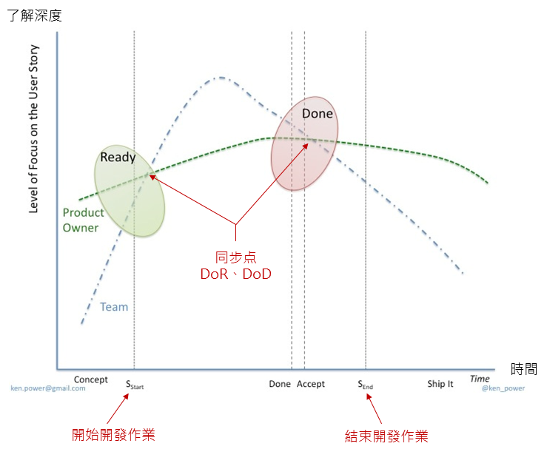
程式開發其實就是一種學習的過程，
因此要激發團隊學習的慾望程式才會寫得好!
開發人員認為自己是最了解專業的人
專案開發的過程

Slide 34
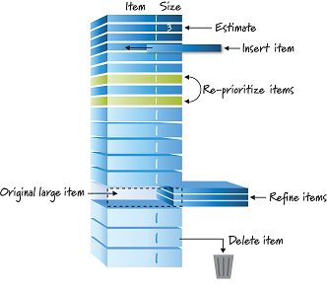





需求與開發作業
High
R1
Refinement
User Story Size : S、M、L、XL
Sprint 11
Planning
User Story Size : Story Point
R2
Task Size : hour
Low
Sprint 11 解題
+
+
情境示意圖
用戶故事地圖

Slide 35
問題 與 回答
High
【問題】
【分析】
【回答】
【確認】
【完成】
10
3
1
3
問題描述
解答
點頭
最
後
的
回
顧
檢
視
加
以
重
點
描
述
在
二
分
鐘
內
做
解
答
提
問
者
確
認
解
答
Low

